Slide 1
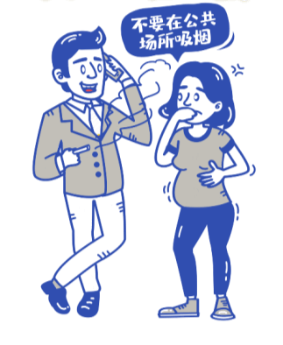
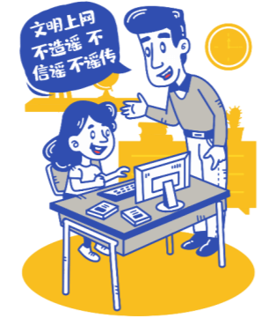
优
品
P
P
T
做个有责任的人
Synergistically utilize technically sound portals with frictionless chains. Dramatically customize empowered networks rather than goal-opportunities.

Slide 2
班会目录
https://www.PPT818.com/
0 1
班会目的
02
生活情景
03
责任表现
04
测责任心

Slide 3
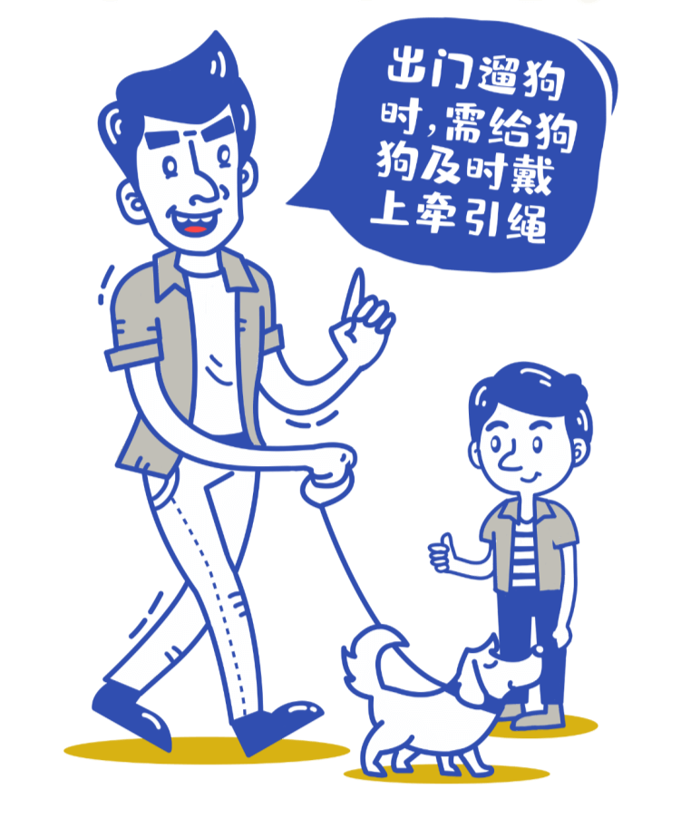
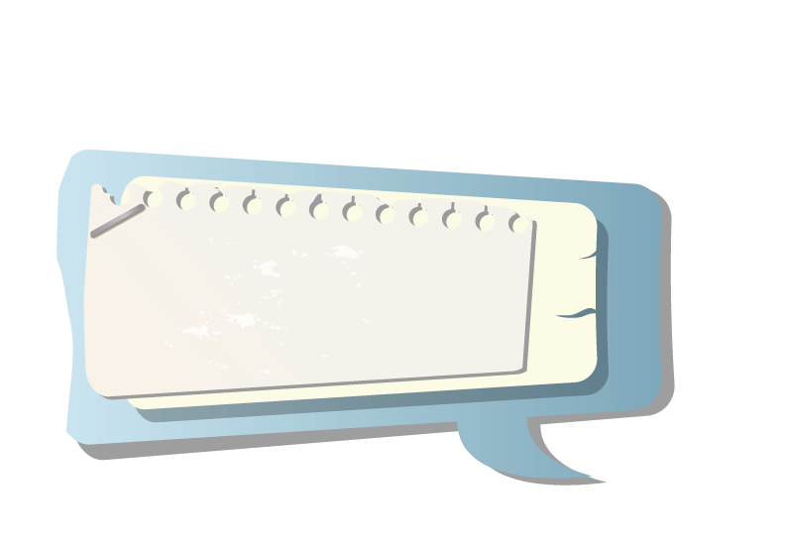
班
会
目
的
当前一些中学生对自己、对家庭、对他人、对集体、对社会的责任意识逐渐淡漠。对自己没有责任，得过且过，不思进取

Slide 4
对集体没有责任，张扬个性，不讲原则；对社会没有责任，迁怒抱怨，不求奉献。他们为人处世的原则就是以自我为中心，对别人漠不关心。可见，当今的中学生责任意识已经呈现弱化的倾向。

Slide 5
生
活
情
景
当前一些中学生对自己、对家庭、对他人、对集体、对社会的责任意识逐渐淡漠。对自己没有责任，得过且过，不思进取

Slide 6
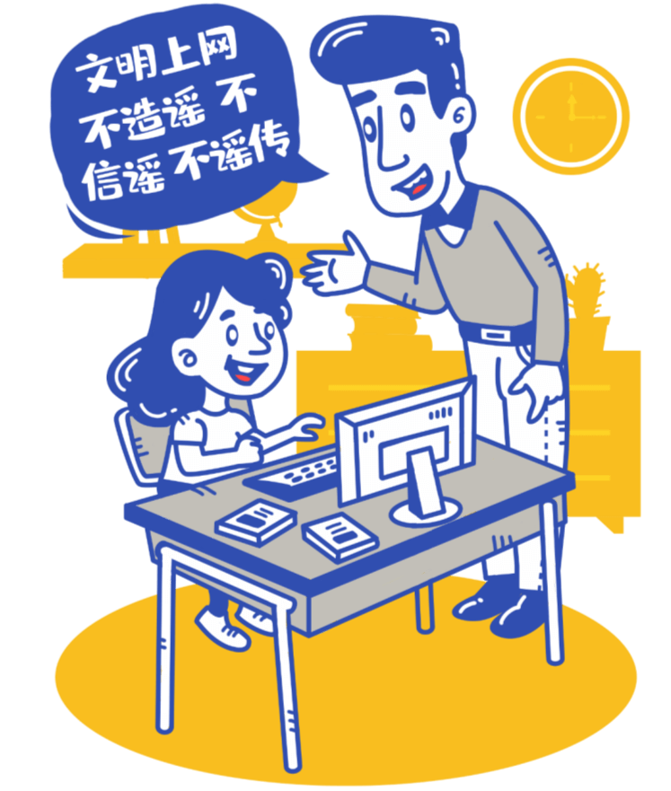
情
景
托尔斯泰说：“一个人若没有热情，他将一事无成，而热情的基点正是责任心。”

Slide 7
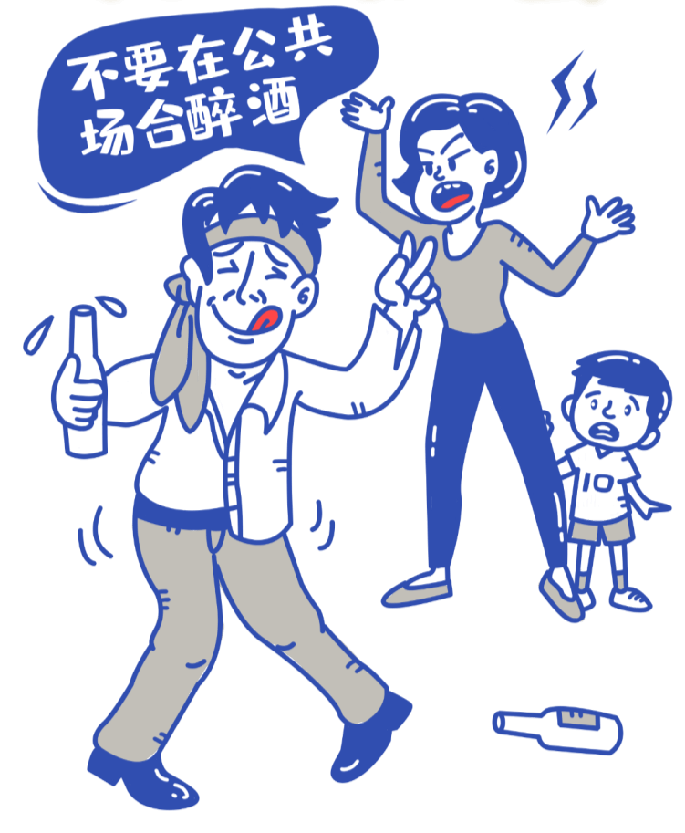
情
景
人要有爱心、信心、进取心等，但这些“心”中最重要的是责任心

Slide 8
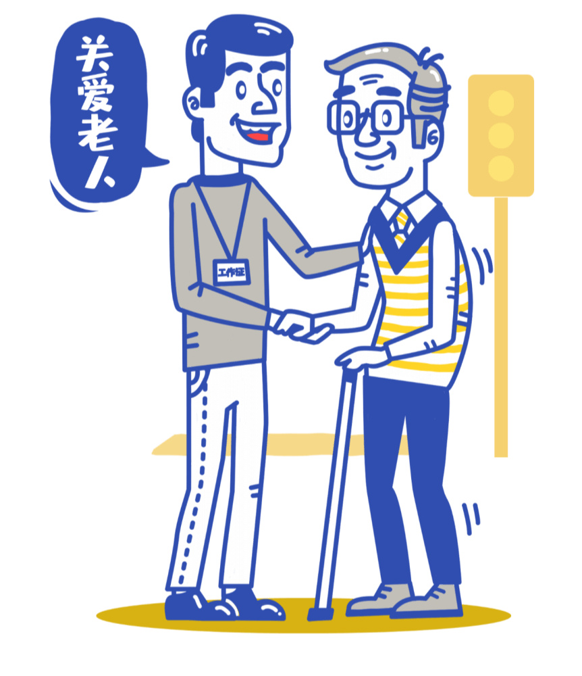
情
景
因为责任心是一个人能否立足社会、成就事业最基本的人格品质，某种程度上讲，责任心多大，你的人生舞台就有多大。

Slide 9
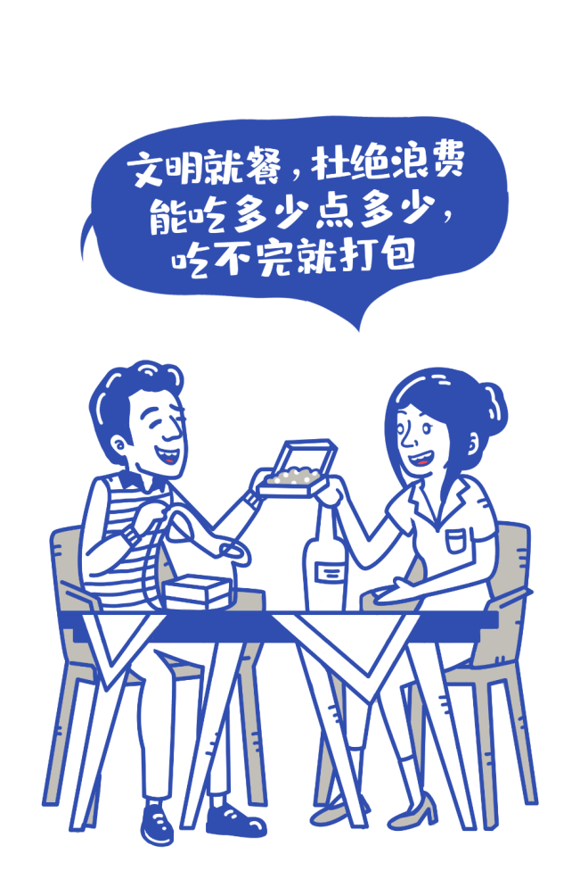
因为责任心是一个人能否立足社会、成就事业最基本的人格品质
某种程度上讲，责任心多大，你的人生舞台就有多大。
PPT下载 http://www.PPT818.com/xiazai/

Slide 10
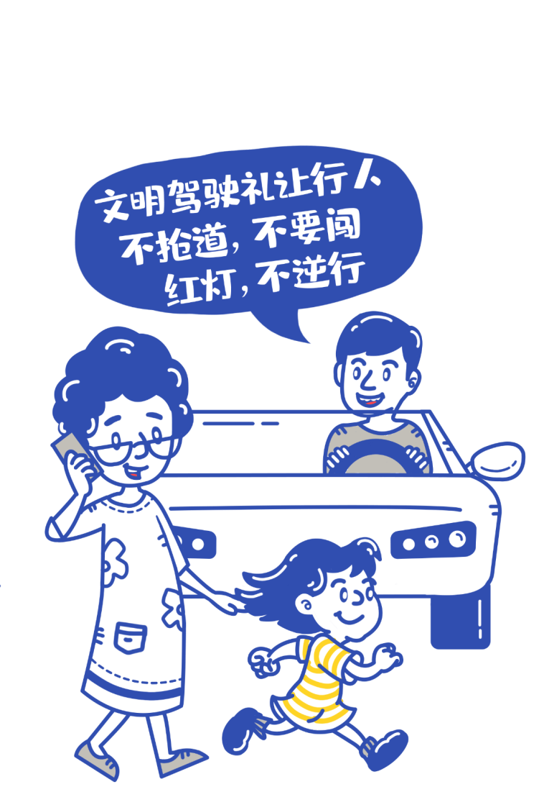
情
景
一个不负责任的人是可怜又可恨的，他的行为将会给他人、社会带来痛苦与伤害！甚至最终遭人唾弃！

Slide 11
责
任
表
现
当前一些中学生对自己、对家庭、对他人、对集体、对社会的责任意识逐渐淡漠。对自己没有责任，得过且过，不思进取

Slide 12
做个有责任的人
1.答应别人的事，努力做到。
负责任的
具体表现
3.无意中损害了班级的公物能尽快修理或主动赔偿。
2.主动弯下腰捡起掉在地上的纸屑。

Slide 13
做个有责任的人
4.班级、学校的荣辱看成自己的责任。
如果最后一个离开教室，关好门窗，关闭水电。
06
5.主动将黑板擦干净。
在家应主动帮劳累的父母承担家务。
07
Notes:
https://www.ypppt.com/

Slide 14
做个有责任的人
上课专心听讲，积极思考，踊跃发言，课后认真完成各科作业。
08
负责任的
具体表现
09
主动打扫卫生，营造干净整洁的学习环境。

Slide 15
做个有责任的人
思考！
想想自己对身边的人最基本的要求，如对学校的老师、爸爸妈妈、商店服务员、警察的要求，然后，思考为什么对不同的人有不同的要求？
我对周围人的要求

Slide 16
做个有责任的人
学生分组讨论，各组推选代表发言
责任感是每一个人安身立命的基础，也是社会正常发展的要求。不同岗位的人要承担不同的责任，这是因为社会对不同职业的人有不同的期待。那么我们学生的责任是什么呢？我们作为儿女的责任是什么呢？我们将来的责任是什么呢？

Slide 17
测
责
任
心
当前一些中学生对自己、对家庭、对他人、对集体、对社会的责任意识逐渐淡漠。对自己没有责任，得过且过，不思进取

Slide 18
做个有责任的人
1、同学们约好出去玩，你通常准时赴约吗?
测测
你的责任心
2、你认为你这个人可靠吗？

Slide 19
做个有责任的人
3、为了买一件喜欢的东西，你会节约自己的零用钱吗？
4、发现朋友犯法，你会通知警察吗？
5、出外旅行，找不到垃圾桶时，你会用袋子把垃圾装起来吗？

Slide 20
做个有责任的人
7、你忌吃不洁食物、含脂肪过高或其他有害健康的食物吗？
6、你经常运动以保持健康吗？
8、你永远将正事列为优先，再做其他休闲吗？

Slide 21
做个有责任的人
9、你从来没有错过任何选举权利吗？
10、收到别人的信，你总会在一两天内就回信吗？
11、“既然决定做一件事情，那就把它做好。”你相信这句话吗？
测试一下！

Slide 22
做个有责任的人
12、与别人约好的事，你从来不会耽误，即使自己生病时也不例外吗？
14、常拖延交作业吗？
13、你违反过学校的规章制度吗？
15、经常帮忙做家务吗？

Slide 23
做个有责任的人
记分
方法
分数为10-15：你是个非常有责任感的人。你行事谨慎、懂礼貌、为人可靠，并且相当诚实。
分数为3-9：大多数情况下，你都是很有责任感，只是偶尔有些率性而为，没有考虑得很周到。
分数为2分以下：你是个完全不负责任的人。你一次又一次地逃避责任，每个工作都干不长，手上的钱也是不够用。

Slide 24
做个有责任的人
同学们，读了以上事例，你有何感想呢？
一个不负责任的人是可怜又可恨的，他的行为将会给他人、社会带来痛苦与伤害！甚至最终遭人唾弃！

Slide 25
优
品
P
P
T
一起建设文明社会
Synergistically utilize technically sound portals with frictionless chains. Dramatically customize empowered networks rather than goal-opportunities.

